Slide 1

المقدمة
مسألة ١
مسألة ٢
مسألة ٤
الواجب
التاريخ
الحصة
الفصل الخامس : العبارات الجبرية والمعادلات
الفصل
٥-٤ استقصاء حل المسألة
صفحة ١٥٣

Slide 2


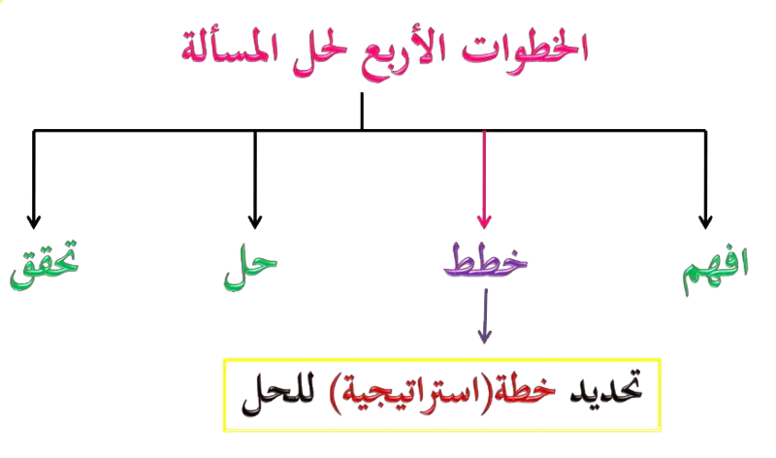
مسألة ١
مسألة ٢
مسألة ٤
الواجب

Slide 3
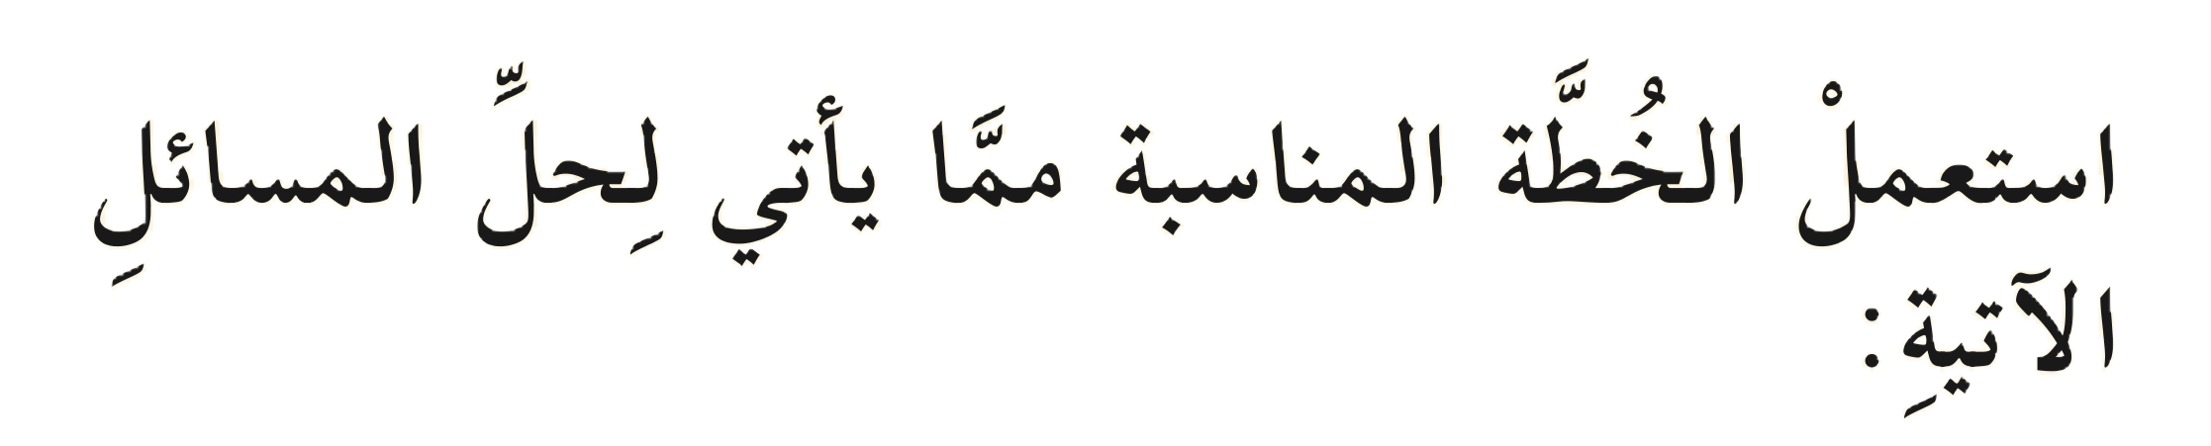

مسألة ١
مسألة ٢
مسألة ٤
الواجب

Slide 4
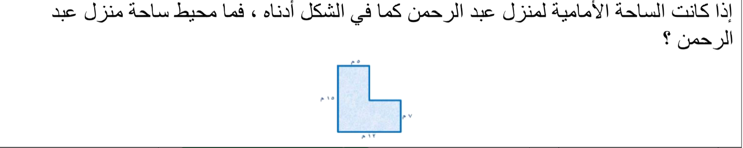
مسألة ٥
مسألة ٦
مسألة ٨
الواجب
المهارة ٨: تقدير محيطي و مساحتي المستطيل والمربع و إيجادهما
تعزيز مهارة
٥ م
١٥ م
٧ م
١٢ م

Slide 5
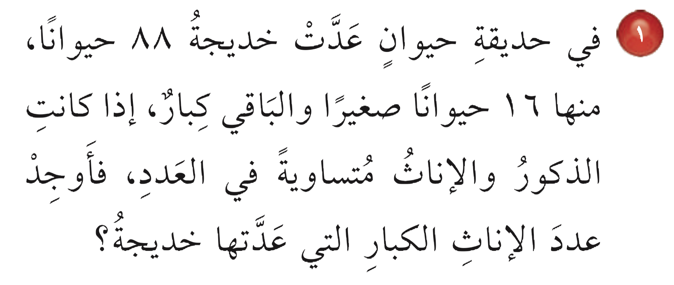
المقدمة
مسألة ٢
مسألة ٤
الواجب
١
الحل

Slide 6
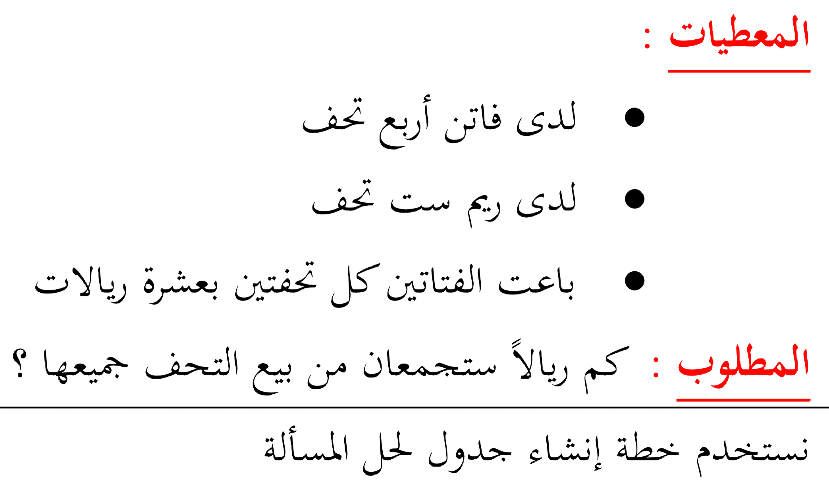
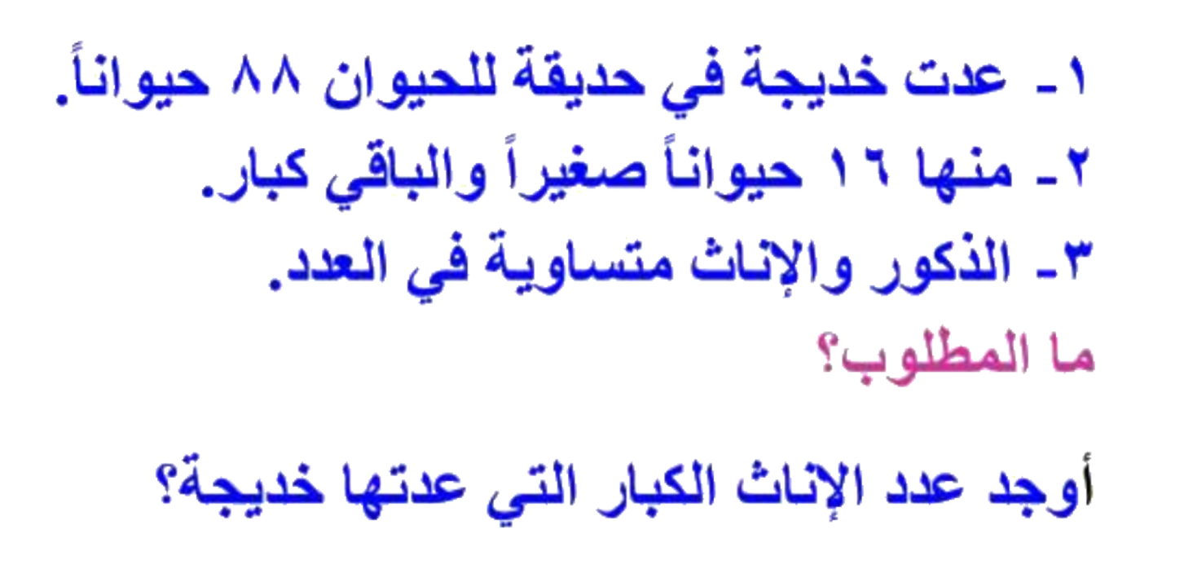

المقدمة
مسألة ٢
مسألة ٤
الواجب
١
اِفهم
خطط

Slide 7
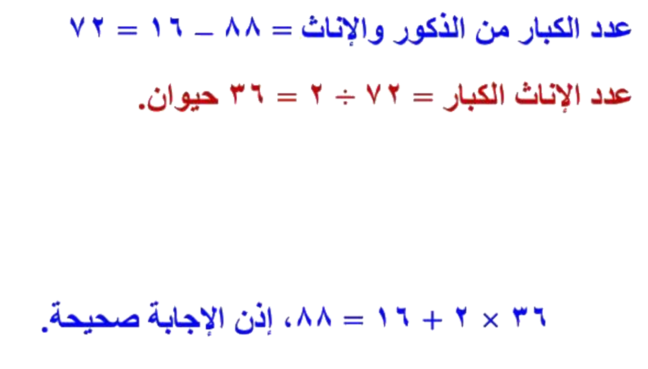
المقدمة
مسألة ٢
مسألة ٤
الواجب
١
حل
تحقق

Slide 8

المقدمة
مسألة ١
مسألة ٤
الواجب
٢
الحل

Slide 9
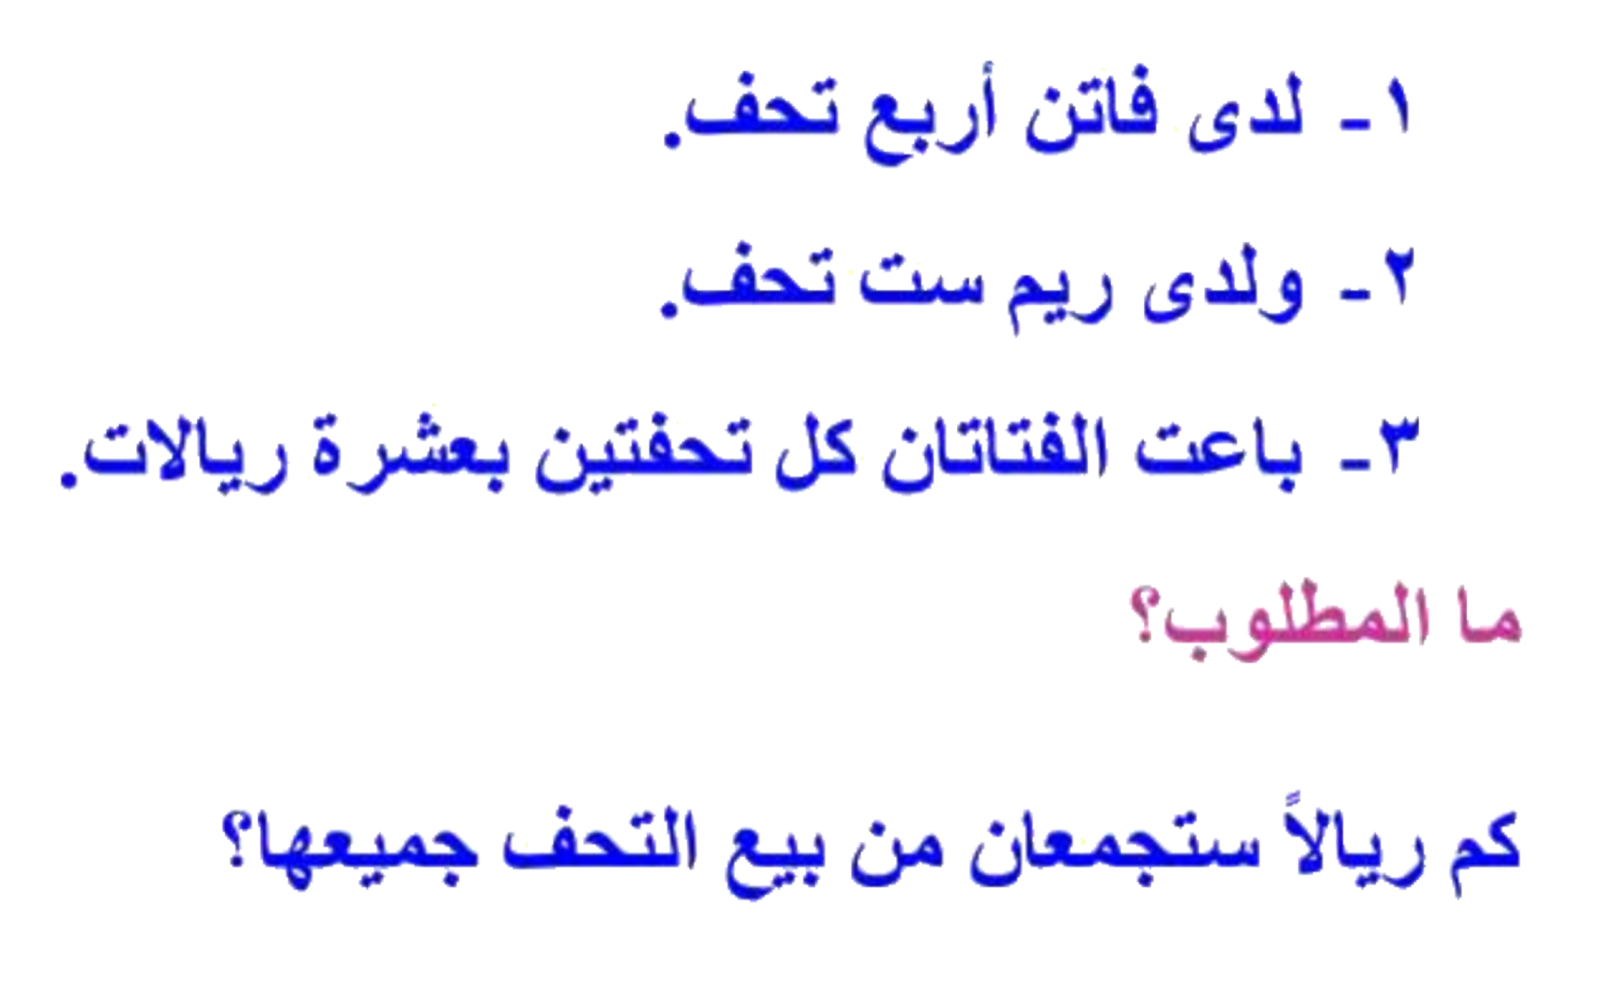

المقدمة
مسألة ١
مسألة ٤
الواجب
٢
اِفهم
خطط

Slide 10
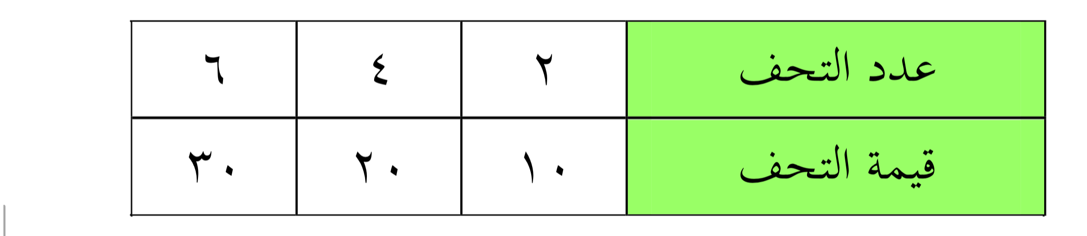
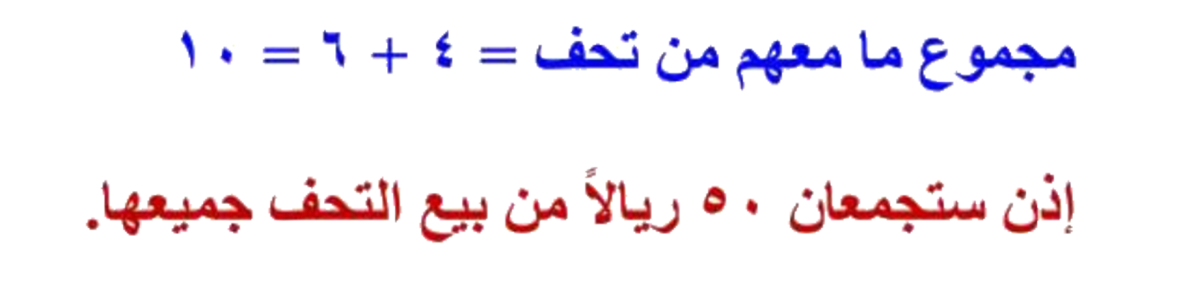
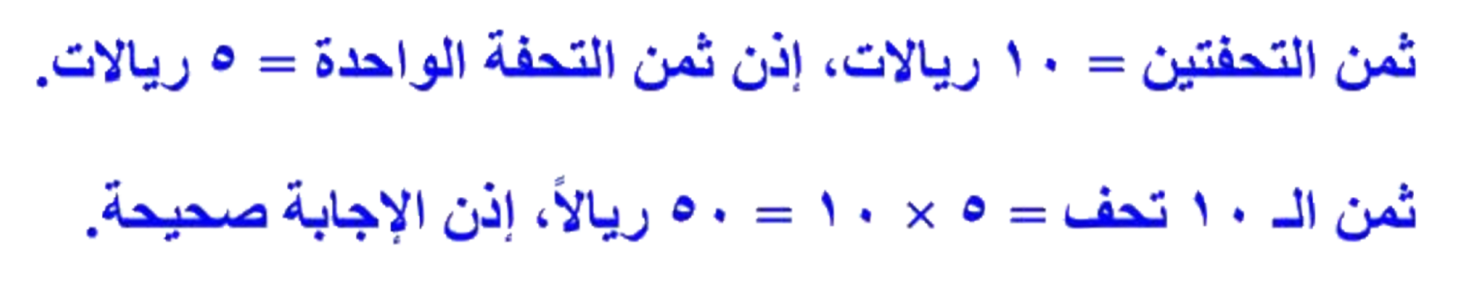
المقدمة
مسألة ١
مسألة ٤
الواجب
٢
حل
تحقق

Slide 11
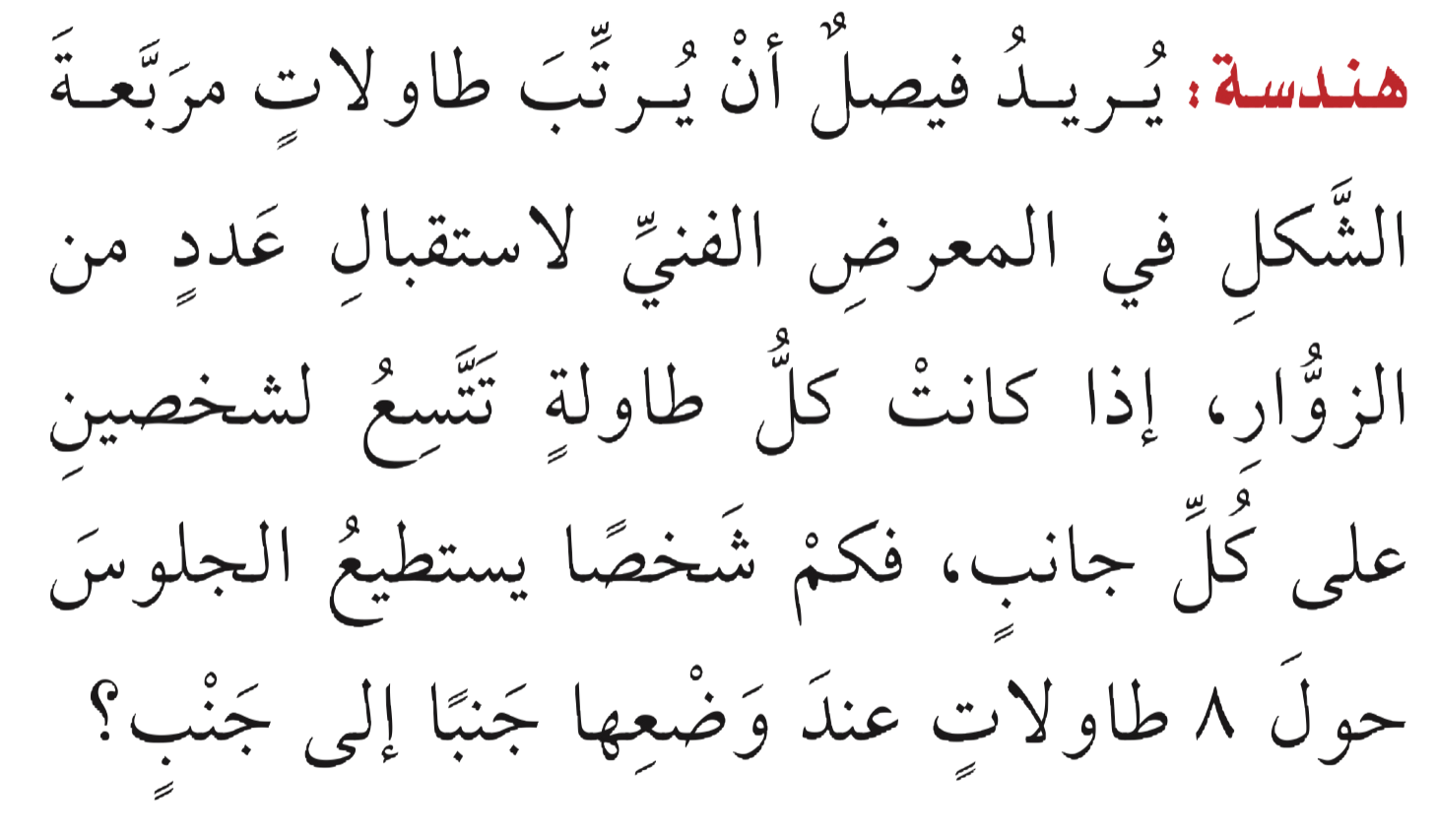
المقدمة
مسألة ١
مسألة ٢
الواجب
٤
الحل

Slide 12
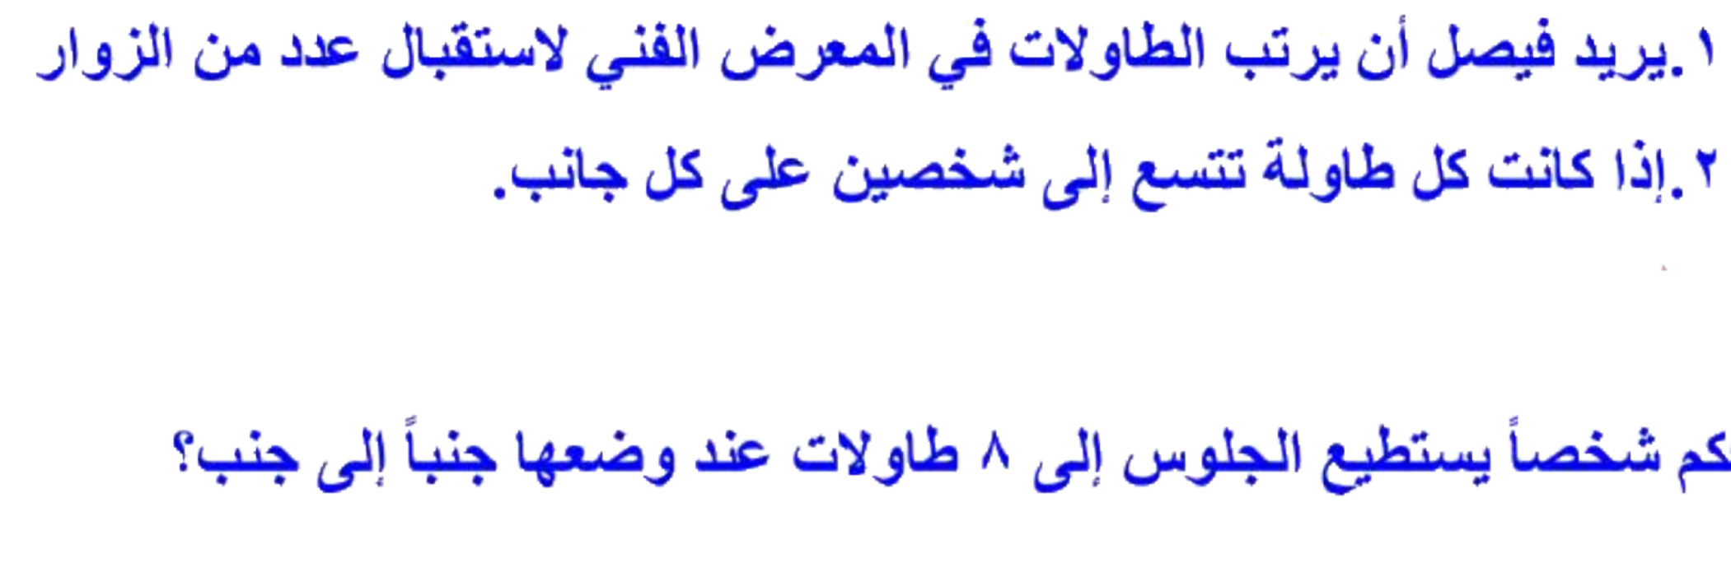

المقدمة
مسألة ١
مسألة ٢
الواجب
٤
اِفهم
خطط

Slide 13
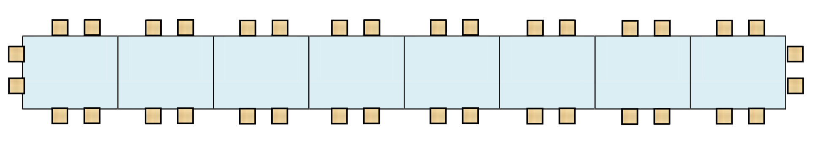
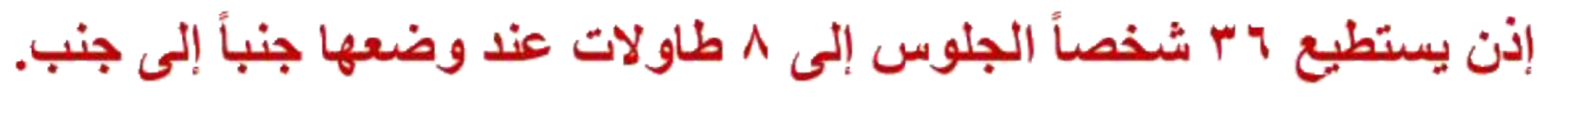
المقدمة
مسألة ١
مسألة ٢
الواجب
٤
حل
عند وضع الطاولات جنباً إلى جنب يتبقى لها ١٨ جنباً للجلوس ، فإذا جلس شخصين إلى كل جانب يصبح عدد الأشخاص = ١٨ × ٢ = ٣٦ شخص
تحقق

Slide 14



المقدمة
مسألة ١
مسألة ٢
مسألة ٤
الواجب
١٥٤
٦ ، ٨
سؤال
صفحة
ختاماً
إنّ النجاح هو محصِّلة اجتهادات صغيرة تتراكم يوماً بعد يوم.

